Slide 1
Seminário nacional “o enfrentamento à violência sexual contra crianças e adolescentes e seus aspectos contemporâneos”
Ministério Público do Estado do Pará,
Comissão Permanente da Infância e Juventude - COPEIJ,
Conselho Nacional dos Procuradores-Gerais do Ministério Público dos Estados e da União (CNPG)
Dayse Cesar Franco Bernardi
Diretora Presidente do NECA

Slide 2
Painel 3 - Violência doméstica e familiar: Impactos psicológicos no desenvolvimento infantojuvenil.
Para onde vou quando o som da terra me atingir?
Quando o chão se abrir sobre minhas pernas e eu não sentir que posso voar?
Quando o que eu falo ninguém escuta e eu não entendo o que todo mundo me pergunta?
Quando não tenho adultos de confiança?
Quando o banho não tira o cheiro, a água não limpa e eu continuo me sentir suja?
Quando todos me olham e ninguém me vê?
Quando a minha dor não doe nos outros?

Slide 3
Disposições legais para proteção integral e desnaturalização das violências contra crianças e adolescentes no Brasil
Constituição federal
ECA
Lei do Menino Bernardo
Lei Henry Borel
Lei da escuta especializada e do depoimento especial

Slide 4
Disposições legais para proteção integral de crianças e adolescentes no Brasil
A Constituição Federal (1988) garante que “É dever da família, da sociedade e do Estado assegurar à criança, ao adolescente e ao jovem, com absoluta prioridade, o direito à vida, à saúde, à alimentação, à educação, ao lazer, à profissionalização, à cultura, à dignidade, ao respeito, à liberdade e à convivência familiar e comunitária, além de colocá-los a salvo de toda forma de negligência, discriminação, exploração, violência, crueldade e opressão” (Art.227)
É dever de todos velar pela dignidade da criança e do adolescente, pondo-os a salvo de qualquer tratamento desumano, violento, aterrorizante, vexatório ou constrangedor” (Art. 18, ECA,1990).
Esta Foto de Autor Desconhecido está licenciado em CC BY-ND

Slide 5
Disposições legais para desnaturalização das violências contra crianças e adolescentes no Brasil
Lei nº 13.010, de 26 de Junho de 2014 - Lei Menino Bernardo; Lei da Palmada; Lei do Menino Bernardo
LEI Nº 13.431, DE 4 DE ABRIL DE 2017. – Escuta especializada e depoimento especial
Lei nº 14.344, de 24 de maio de 2022 (Lei Henry Borel)

Slide 6
Objetivos da lei 13.431 de abril de 2017
Estabelecer uma nova sistemática para o atendimento de crianças e adolescentes vítimas ou testemunhas de violência, tanto na seara “protetiva”, na perspectiva de minimizar os efeitos deletérios do ocorrido, quanto na “repressiva”, no sentido de responsabilizar, de forma rápida e efetiva, os vitimizadores,
Proporcionar “integração operacional” de todos os órgãos e agentes envolvidos,
Padronizar procedimentos, especializar equipamentos, qualificar profissionais e otimizar sua atuação, evitando a ocorrência da chamada “revitimização” e/ou da “violência institucional”.
Implementar uma política pública destinada a fazer com que o Estado (lato sensu) esteja preparado para prevenir, se possível, e agir com presteza, profissionalismo e eficiência diante da ocorrência das mais variadas formas de violência envolvendo crianças e adolescentes,
Contribuir assim para evitar que as vítimas ou testemunhas sejam violadas em seus direitos quando de seu atendimento pelos diversos agentes corresponsáveis,
Reduzir os vergonhosos índices de impunidade que permeiam a matéria.

Slide 7
Lei nº 14.344, de 24 de maio de 2022 (Lei Henry Borel)
Estabelece medidas protetivas específicas para crianças e adolescentes vítimas de violência doméstica e familiar, como o afastamento do agressor do lar e a inclusão da vítima e da família em atendimentos de assistência social.
- Cria mecanismos para a prevenção e o enfrentamento da violência doméstica e familiar contra a criança e o adolescente
A prescrição, antes de transitar em julgado a sentença final, começa a correr nos crimes contra a dignidade sexual ou que envolvam violência contra a criança e o adolescente, previstos neste Código ou em legislação especial, da data em que a vítima completar 18 (dezoito) anos, salvo se a esse tempo já houver sido proposta a ação penal.
§ 2º Nos casos de violência doméstica e familiar contra criança e o adolescente, é vedada a aplicação de penas de cesta básica ou de outras de prestação pecuniária, bem como a substituição de pena que implique o pagamento isolado de multa
Torna o assassinato de menores de 14 anos homicídio qualificado, crime hediondo, ou seja, inafiançável

Slide 8
A criança e o adolescente – sujeitos de direitos
Lembrar que crianças e adolescentes são sujeitos de direitos que gozam de:
Direitos fundamentais inerentes à pessoa humana,
Direitos especiais em função da idade sendo-lhes asseguradas a proteção integral e as oportunidades e facilidades para viver sem violência e preservar sua saúde física e mental e seu desenvolvimento moral, intelectual e social,
Direitos específicos à sua condição de vítima ou testemunha.
Decisões focadas em seu melhor interesse
Prioridade absoluta
Esta Foto de Autor Desconhecido está licenciado em CC BY

Slide 9
Violações de direitos e modalidades de violência contra crianças e adolescentes
Violência física
O artigo 18-A do ECA estabelece que crianças e adolescentes têm o direito de ser educados e cuidados sem o uso de castigo físico ou de tratamento cruel ou degradante como formas de correção
(maus-tratos)
Violência sexual:
Abuso sexual
Exploração sexual
Tráfico de pessoas
Violência psicológica ou emocional
Negligência, violência física, sexual e emocional são formas de violações de direitos às quais crianças e adolescentes são constantemente submetidos.
Violência Institucional
Abandono e negligencia
Trabalho infantil

Slide 10
Violência doméstica e familiar contra a criança e o adolescente
família, compreendida como a comunidade formada por indivíduos que compõem a família natural, ampliada ou substituta, por laços naturais, por afinidade ou por vontade expressa;
domicílio ou da residência da criança e do adolescente
Configura violência doméstica e familiar contra a criança e o adolescente qualquer ação ou omissão que lhe cause morte, lesão, sofrimento físico, sexual, psicológico ou dano patrimonial no âmbito do/da:
em qualquer relação doméstica e familiar na qual o agressor conviva ou tenha convivido com a vítima, independentemente de coabitação

Slide 11
A violência doméstica contra crianças e adolescentes:
- é uma violência interpessoal e intersubjetiva;
- é um abuso do poder disciplinar e coercitivo dos pais ou responsáveis;
é um processo que pode se prolongar por meses e até anos;
é um processo de completa Objetalização da vítima, reduzindo-a à condição de objeto de maus-tratos;
é uma forma de violação dos direitos essenciais da criança e do adolescente enquanto pessoas e, portanto, uma negação de valores humanos fundamentais como a vida, a liberdade, a segurança;
tem na família sua ecologia privilegiada.
Como esta pertence à esfera do privado, a violência doméstica acaba se revestindo da tradicional característica de sigilo".
(Azevedo (1990)

Slide 12
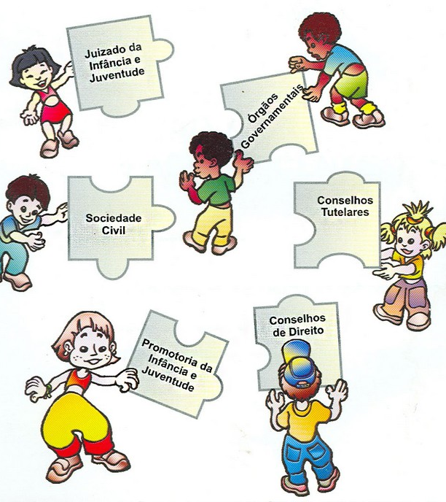
LEI Nº 13.431, DE 4 DE ABRIL DE 2017. – Escuta especializada e depoimento especial
Esta Lei normatiza e organiza:
a). o sistema de garantia de direitos da criança e do adolescente vítima ou testemunha de violência,
b). cria mecanismos para prevenir e coibir a violência, nos termos do art. 227 da Constituição Federal , da Convenção sobre os Direitos da Criança e seus protocolos adicionais, da Resolução nº 20/2005 do Conselho Econômico e Social das Nações Unidas e de outros diplomas internacionais,
c). estabelece medidas de assistência e proteção à criança e ao adolescente em situação de violência.

Slide 13
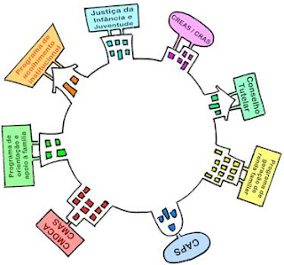
Políticas integradas e coordenadas
Que visem a garantir os direitos humanos da criança e do adolescente no âmbito das relações domésticas, familiares e sociais, para resguardá-los de toda forma de negligência, discriminação, exploração, violência, abuso, crueldade e opressão.
Quanto mais organizada , estruturada e ágil for a rede de proteção, menores serão os impactos e as consequências na vida das crianças, adolescentes e suas famílias em situação de violência (José Carlos Bimbatte).

Slide 14
Ciclos de ação articulada pela rede protetiva e o Sistema de Justiça
Prevenção
Educar para os cuidados para com o corpo
Ter adultos de confiança
Ter rede de apoio
Ser ouvido e considerado
Evitar a violência institucional
Proteção
- Cuidar e minimizar os os efeitos deletérios das violências vividas
- Atender e reparar sofrimento
- Agir com presteza e profissionalismo
- Evitar revitimização
- Preparar a vitima e evitar a continuidade transgeracional
Responsabilização criminal do autor de violência
- Responsabilizar de forma rápida e efetiva;
- Não limitar as provas à fala da criança (ônus da prova);
- Lidar com a dinâmica familiar abusiva inclui tratar/cuidar do agressor
-

Slide 15
Sistema de garantia para crianças vítimas e testemunhas de violência
Rede municipal de proteção
Articulação permanente e sistemática ;
Fluxos e protocolos intersetoriais de atendimento
Definição de órgão da rede para atendimento inicial da demanda; atendimento protetivo da vitima e a de responsabilização do agressor;
Politica de atendimento municipal articulada com órgãos estaduais
de Segurança Pública
do Sistema de Justiça que inclui o Ministério Público (matéria da Infância e Juventude e matéria criminal);
Composição de um Comitê intersetorial
Apuração da própria demanda de atendimento, por espécie (ou categoria) de violência e grau de complexidade
Elaboração de procedimentos e discussão de casos
Comissão oficializada com responsabilidades definidas pelo executivo municipal ou Resolução CMDCA
Interlocução com MP
Interlocução MP e rede de proteção
Plano decenal de prevenção e enfrentamento às violências
DESTINADO À PREVENÇÃO, AO ENFRENTAMENTO E AO ATENDIMENTO ESPECIALIZADO DE CRIANÇAS E ADOLESCENTES VÍTIMAS DE VIOLÊNCIA
Comitê de gestão colegiada
Responsabilidade do CMDCA

Slide 16
MP e a implementação de uma politica pública municipal
Buscar a implementação, de uma política pública eficiente voltada a atender crianças e adolescentes vítimas ou testemunhas de violência, procurando dar efetividade ao contido na citada Lei nº 13.431/2017 e no Decreto nº 9.603/2018, que a regulamentou;
1.1. Mapeamento e articulação permanente da “rede de proteção” a crianças e adolescentes vítimas ou testemunhas de violência;
1.2. A “rede de proteção” a que se refere a Lei nº 13.431/2017 deve ser composta basicamente de órgãos municipais, com os órgãos gestores das políticas de saúde, educação e assistência social, com o Conselho Tutelar, com o Conselho Municipal dos Direitos da Criança e do Adolescente, com os Conselhos Setoriais deliberativos de políticas públicas (sobretudo os de Saúde, Educação e Assistência Social, dadas atribuições dos órgãos que atuam nessas áreas definidas pela Lei nº 13.431/2017), e mesmo a órgãos estaduais, como a Delegacia de Polícia local
1.3. A rede de proteção precisa ter articulação sistemática, com órgãos e instituições articulados entre si, reunindo-se, definindo procedimentos e ações conjuntas/coordenadas e trocando informações acerca dos casos atendidos, sempre na busca de soluções concretas para os mesmos
1.4. A política de atendimento a crianças e adolescentes vítimas ou testemunhas de violência reclama sua permanente interação com órgãos estaduais, notadamente os relativos à Segurança Pública e ao Sistema de Justiça (que inclui o próprio MP na matéria da Infância e Juventude e matéria criminal)
1.5. Apuração da própria demanda de atendimento, por espécie (ou categoria) de violência e grau de complexidade

Slide 17
2. Definição dos fluxos e protocolos intersetoriais de atendimento
2. A clara definição dos fluxos e protocolos intersetoriais de atendimento, por sinal, é uma das principais atribuições da “rede de proteção”, o que servirá, inclusive, para evitar a “violência institucional”,
2.1. Definir o órgão (técnico) indicado pela “rede”, que servirá de ponto de partida para uma série de providências tanto na esfera “protetiva” quanto “repressiva” (no que diz respeito ao autor da violência), possa ser efetuada o quanto antes e a qualquer momento, logo após a denúncia, o mesmo dizendo-se em relação às já referidas intervenções de saúde, sobretudo diante da notícia da ocorrência de violência sexual.

Slide 18
2 – DO PLANO MUNICIPAL DESTINADO À PREVENÇÃO, AO ENFRENTAMENTO E AO ATENDIMENTO ESPECIALIZADO DE CRIANÇAS E ADOLESCENTES VÍTIMAS DE VIOLÊNCIA
2.1. Plano de cunho decenal, que defina metas, prazos e responsabilidades entre os diversos órgãos encarregados do atendimento de crianças e adolescentes vítimas ou testemunhas de violência.
2.2. Responsabilidade do CMDCA que tb deve zelar pelo controle da execução do Plano
2.3. MP deve acionar o CMDCA para sobre o controle orçamentário para implementação das ações previstas no Plano Municipal

Slide 19
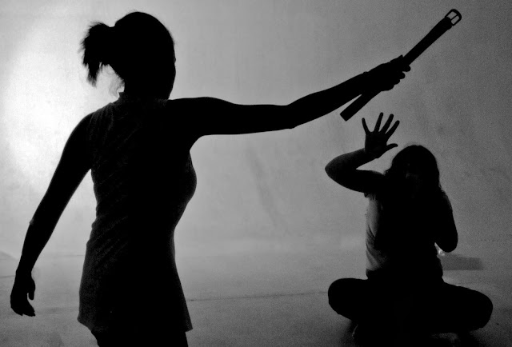
Violência física – a mais frequente e mais naturalizada como forma de educação
Violência física – entendida como a ação infligida à criança ou ao adolescente que ofenda sua integridade ou saúde corporal ou que lhe cause sofrimento físico;
Consiste em qualquer tipo de agressão ao físico da criança ou adolescente com ou sem o uso de objetos.
A violência física, além de danos físicos temporais, pode prejudicar o desenvolvimento orgânico e cerebral dos jovens, bem como ser letal.
Além de violar direitos, práticas de maus-tratos têm efeitos nocivos que podem se prolongar no tempo – por isso a importância de sua identificação, denúncia e prevenção.
Entre as consequências das formas de violência e da negligência estão atrasos no desenvolvimento afetivo e outras sequelas psicoemocionais.
“Elas podem resultar em adultos socialmente passivos, emocionalmente insensíveis, com dificuldade de confiar e estabelecer relacionamentos e com ambivalência afetiva”,
As vítimas têm maior tendência à depressão, fora casos extremos que terminam com a morte do jovem.

Slide 20
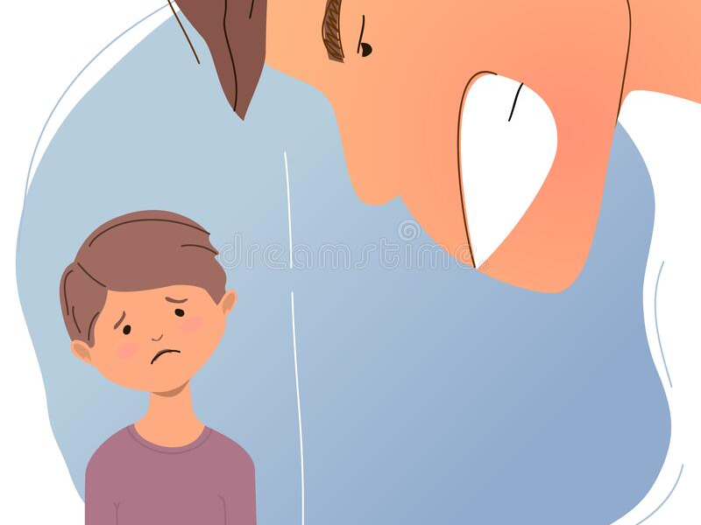
Violência psicológica ou emocional
a) qualquer conduta de discriminação, depreciação ou desrespeito em relação à criança ou ao adolescente mediante ameaça, constrangimento, humilhação, manipulação, isolamento, agressão verbal e xingamento, ridicularização, indiferença, exploração ou intimidação sistemática ( bullying ) que possa comprometer seu desenvolvimento psíquico ou emocional;
b) o ato de alienação parental, assim entendido como a interferência na formação psicológica da criança ou do adolescente, promovida ou induzida por um dos genitores, pelos avós ou por quem os tenha sob sua autoridade, guarda ou vigilância, que leve ao repúdio de genitor ou que cause prejuízo ao estabelecimento ou à manutenção de vínculo com este;
c) qualquer conduta que exponha a criança ou o adolescente, direta ou indiretamente, a crime violento contra membro de sua família ou de sua rede de apoio, independentemente do ambiente em que cometido, particularmente quando isto a torna testemunha;

Slide 21
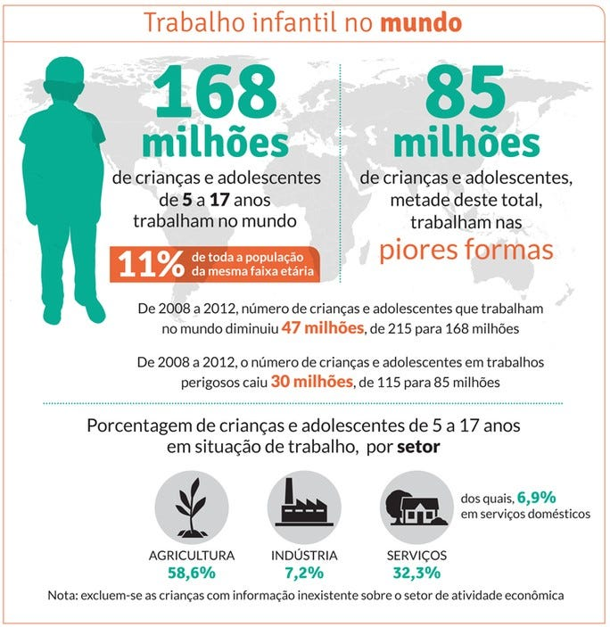
Trabalho infantil
Trabalho Infantil: este tipo de violência tem sido atribuído à condição de pobreza em que vivem suas famílias, que necessitam da participação dos filhos para complementar a renda familiar, resultando no processo de vitimação.

Slide 22
Negligencia
Essa violência se manifesta pela ausência dos cuidados físicos, emocionais e sociais, dos pais ou responsáveis, quando tendo condições efetivas de cuidar não o fazem. Há casos em que a ocorrência se dá em função da condição de desassistência de que a família é vítima.
Também pode expressar um desleixo proposital infligido em que a criança ou o adolescente são mal cuidados ou não recebem os cuidados necessários às boas condições de seu desenvolvimento físico, moral, cognitivo, psicológico, afetivo e educacional.
O conceito exige atenção, pois, a maioria dos acolhimentos de crianças e adolescentes é justificada pelo motivo de Negligencia, sem que se apresentem evidencias e critérios objetivos que demostrem haver intencionalidade da ausência dos cuidados básicos e fundamentais pela família.

Slide 24
Violência sexual:
III - violência sexual, entendida como qualquer conduta que constranja a criança ou o adolescente a praticar ou presenciar conjunção carnal ou qualquer outro ato libidinoso, inclusive exposição do corpo em foto ou vídeo por meio eletrônico ou não, que compreenda:
a) abuso sexual, entendido como toda ação que se utiliza da criança ou do adolescente para fins sexuais, seja conjunção carnal ou outro ato libidinoso, realizado de modo presencial ou por meio eletrônico, para estimulação sexual do agente ou de terceiro;
b) exploração sexual comercial, entendida como o uso da criança ou do adolescente em atividade sexual em troca de remuneração ou qualquer outra forma de compensação, de forma independente ou sob patrocínio, apoio ou incentivo de terceiro, seja de modo presencial ou por meio eletrônico;
c) tráfico de pessoas, entendido como o recrutamento, o transporte, a transferência, o alojamento ou o acolhimento da criança ou do adolescente, dentro do território nacional ou para o estrangeiro, com o fim de exploração sexual, mediante ameaça, uso de força ou outra forma de coação, rapto, fraude, engano, abuso de autoridade, aproveitamento de situação de vulnerabilidade ou entrega ou aceitação de pagamento, entre os casos previstos na legislação;

Slide 25
Violência sexual intrafamiliar ou doméstica

Slide 26
Vitimas de estupro de vulnerável de 0 a 19 anos
Faixa etária
Sexo
0 a 9 anos: 38% dos casos
10 e 14 anos: 45%
A partir dos 15 anos, o número de vítimas de estupro diminui bastante.
Nos últimos quatro anos, foram estupradas no Brasil
de 0 a 4 anos,: mais de 22 mil crianças
5 a 9 anos: 40 mil crianças
10 a 14 anos: 74 mil crianças e adolescentes de
adolescentes de 15 a 19 anos: 29mil
Em todas as faixas etárias, a maior parte das vítimas é do sexo feminino.
Dentre as vítimas de 0 a 4 anos e de 5 a 9 anos, as meninas representam 77% do total e os meninos, 23%
Já entre as vítimas de 10 a 14 anos e 15 a 19 anos, o sexo feminino responde por 91% dos registros, e o masculino, por 9%.
Os casos de estupro de meninos estão concentrados na primeira infância; os casos de meninas são proporcionalmente mais frequentes entre 10 e 14 anos de idade.
Isso indica que, quanto mais velha a vítima, maior a chance de ela ser uma menina.

Slide 27
Sinais e sintomas
Os efeitos das violências se manifestam em indícios físicos, emocionais e comportamentais.
Estar alerta às atitudes dos jovens do seu convívio é a primeira forma de identificar situações de violação de direitos.
“Um olhar atento a crianças e adolescentes ao nosso redor é uma forma de ajudar no enfrentamento da violência contra eles”,

Slide 28
Efeitos possíveis e observáveis
Alterações no comportamento.
Excesso ou falta de sono e sono agitado.
Temores noturnos, insônia.
Excesso ou falta de apetite.
Agressividade (reprodução das agressões).
Irritabilidade ou apatia.
Desinteresse por coisas das quais gostava antes.
Retração, mutismo.
Relatos de não gostar de determinada pessoa.
Recusa em ficar com determinada pessoa.
Desenhos reveladores de situações ou estados internos sombrios.
Queda no rendimento escolar

Slide 29
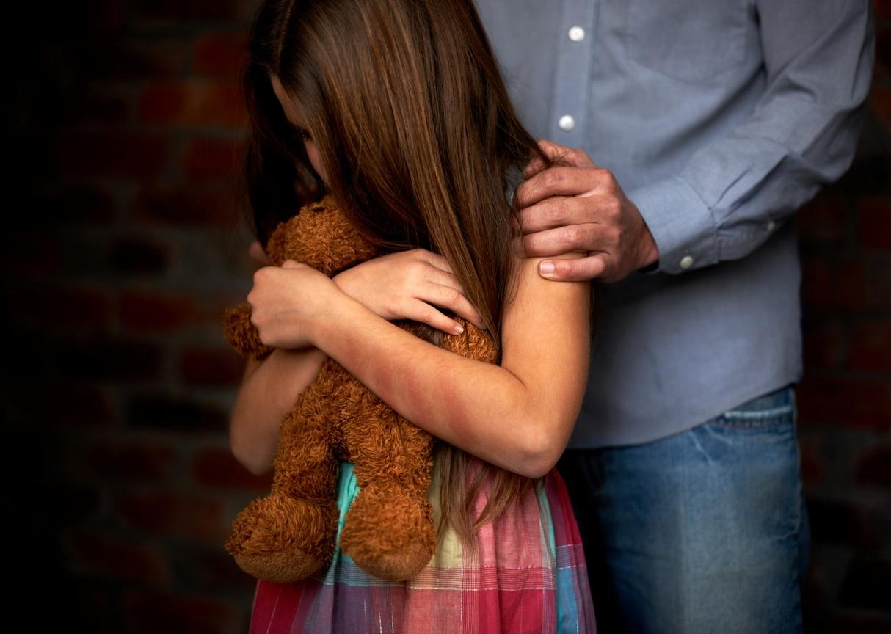
Sinais de alerta
Observar que entre as manifestações da criança que é vitimada há a depressão infantil que se mostra a partir de alterações do comportamento, dores difusas no corpo , comportamento agressivo, agitação

Slide 30
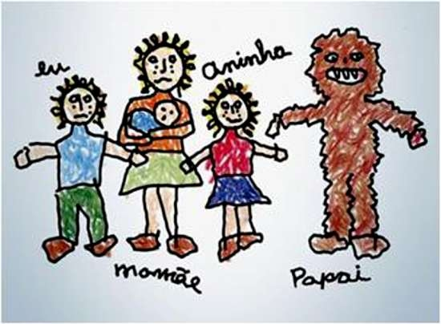
Sinais de possível violência sexual
Atenção para sinais como falas que indiquem que a criança ou o adolescente esteja
mais triste, com medo ou ansioso, além do usual,
comportamentos sexualizados não próprios da idade.
“É importante lembrar que um sinal preocupante da violência é a recusa de adultos em deixar que outras pessoas, às vezes da própria família, tenham acesso a alguma criança ou adolescente em risco. Isso para evitar que a situação seja revelada”
A violência sexual não produz o mesmo resultado sobre todas as crianças e adolescentes submetidos a ela. Além de cada criança ou adolescente reagirem de forma diferente a situações de abuso sexual, há também muitos fatores externos que moldarão o impacto que essa violência terá na vida da vítima no futuro. Alguns deles são: a duração do abuso; o grau de violência; o grau de proximidade entre o agressor e a criança, o grau de sigilo sobre o fato ocorrido e a existência e eficiência do atendimento da rede de proteção à criança e do adolescente (Childhood)

Slide 31
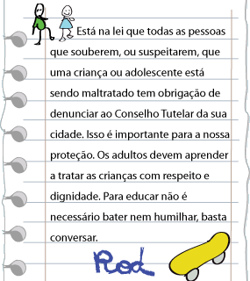
O que dizem as crianças
Ao contar uma história infantil dos 3 porquinhos para as crianças companheiras do serviço de acolhimento
M (9 anos) disse:
Eu não aguento mais o lobo puxando meu rabinho...
Eu tentei fugir e ele me pegou e minha mãe não ouviu eu pedindo socorro...
Ela foi embora e eu estou aqui...

Slide 32
No brincar as crianças falam
L (8 anos) ao contar uma história mistura Chapeuzinho Vermelho e os 3 porquinhos e disse:
O lobo soprou e conseguiu entrar na casa de tijolo e ele comeu a chapeuzinho vermelho e ela não teve como escapar...( ela após este relato se encolheu e chorou...)
Embora a escuta das histórias das crianças em situação de acolhimento não tivesse o objetivo de investigação de violações, elas mostraram que tinham o que contar sobre os motivos pelos quais foram acolhidas. Falaram espontaneamente e de forma figurada de possíveis violências vividas.

Slide 33
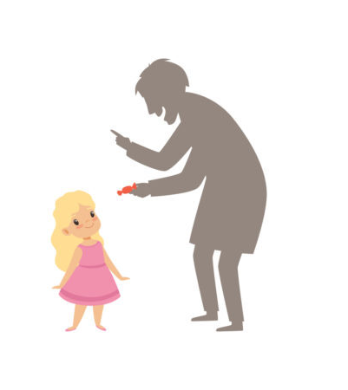
Em quem confiar?
Oferecer um atendimento articulado pelos setores da rede municipal de proteção, de forma a abarcar as manifestações da criança vitimada e de sua família em sua dinâmica abusiva;
A violência sexual intrafamiliar é silenciosa e envolvida em segredo – a revelação espontânea ou ocorrida na escuta especial não deve colocar em dúvida a experiência da criança,
Conhecer o sistema familiar e sua dinâmica – pois, em geral a criança ou adolescente vitimado se mantém aprisionado a um vinculo de confiança que quebrado a expõe e pode destruir sua família, mais que seu abusador – na maioria das vezes um adulto aparentemente confiável e acima de qualquer suspeita, próximo da vítima e pessoa de seu convívio.
Nesta forma de violência há sempre o prazer direto ou indireto do adulto, conseguido pela coerção ou sedução - a criança é sempre VÍTIMA e não poderá ser transformada em RÉ.

Slide 34
Para quem eu conto? Se eu contar...?
Há uma relação de poder envolvida – força, submissão, opressão, colocar em segredo;
A criança não é a responsável pela relação abusiva – mas, é levada a pensar que sim.
Faz parte do jogo da sedução fazê-la acreditar que ela foi quem conquistou o autor da violência (independente de sua idade);
Em uma sociedade adultocentrica a fala da criança é colocada sob o manto da dúvida - ela não tem a mesma lógica, memória e repertório de um adulto para falar de si e do fato – isso não tira o valor de seu relato, mas, nos convida a duvidar de nossas certezas causais e simplificadoras da realidade. POSICIONAMENTO ANTI- ADULTOCENTRICO
O valor da palavra da criança está em suplantar a lógica de que ela é a única que poderá provar o ocorrido entre 4 paredes e somente sua fala trará elementos críveis para a responsabilização do adulto AUTOR DA VIOLENCIA. E sobre sua proteção?
O tempo para falar da violência sofrida depende da compreensão gradativa de que a relação é abusiva e que ela pode ser interrompida;
Demonização da sexualidade e questão de gênero, tabu do incesto
Quem cuida da criança depois da revelação? Depois que seu segredo mais intimo foi exposto a pessoas que lhe prometeram defendê-la ?
Como ela volta para casa com a presença do adulto abusador e na família cujo funcionamento a manteve vitimada?
Acolher em instituição ou família acolhedora é confirmar que ela precisava ser afastada – atestado de culpa e possível abertura para novas vitimas na mesma família
Retirar o agressor da casa e acolher as pessoas que cuidam
Conter os danos em curto médio e longo prazo

Slide 35
E se foi seu pai? Seu avô, seu irmão, seu tio???
Como falar que ele (ela) fez comigo algo proibido e secreto?
Como responder a tantas perguntas, se até agora, me disseram que jamais deveria contar?
Como saber se acreditam em mim se me perguntam coisas que eu não sei dizer? Como a cor da cueca, o barulho em torno do silencio opressor da boca calada e o corpo colado a de alguém mais forte do que eu? Como falar do cheiro, da viscosidade do liquido que eu tive que engolir?
Será que se eu esquecer um pedaço ou falar diferente vão deixar de acreditar em mim? Me sinto despedaçada...
Eu não quero falar sobre isso... Me dá medo, tristeza e me faz sentir dor, vergonha!
Me sinto suja e se eu contar destruo a família toda... Melhor me calar!
Até quando?

Slide 36
E se foi o pastor, o padre, o pai de Santo, o professor que todos confiam?

Slide 37
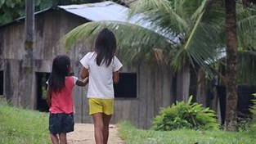
Crianças vítimas de violência sexual
Uma criança yanomami “FOI ESTUPRADA ATÉ A MORTE” – restos de suas cinzas permaneceram no chão da cabana queimada em respeito a seu espirito...
Sua morte ecoou durante o tempo que a imprensa a manteve viva
Algumas vozes se mantiveram a partir desse grito, mas, muitas continuam caladas.
Quantas mais....

Slide 38
Escuta/ atendimento especializado da criança vitima ou testemunha de violência
Como atuar neste ciclo de acolhimento e criminalização?
Criança vitima ou testemunha de violência
Escuta especializada pelo órgão indicado pela rede
Atendimento protetivo pela acionamento da rede municipal
Requisição de responsabilização criminal
Família com funcionamento abusivo

Slide 39
A criança será protegida e terá direito ao pleno desenvolvimento
Violências – invisibilidade e cultura
Responsabilização criminal – punição, castigo
Violência contra a sexualidade
Violência contra a dignidade humana
Violência contra a integridade física, psíquica e emocional
Violência de gênero e de geração
É preciso tirar da invisibilidade os estupros e desnaturalizar a violência cultural contra crianças, adolescentes, mulheres, meninas e meninos
É preciso saber e dar o tempo para que a vitima possa ressignificar a violência
Apoiar a criança, apoiar a mãe, a avó, as pessoas que cuidam e que por vezes foram vitimas transgeracionais da mesma violência intrafamiliar
Mais importante que punir o autor da violência é cuidar e proteger a vitima
Afastar o agressor e oferecer condições objetivas e emocionais à família para conter os danos
O crime poderá ser apurado e julgado após a vítima completar 18 anos de idade (Lei Henry Borel)

Slide 40
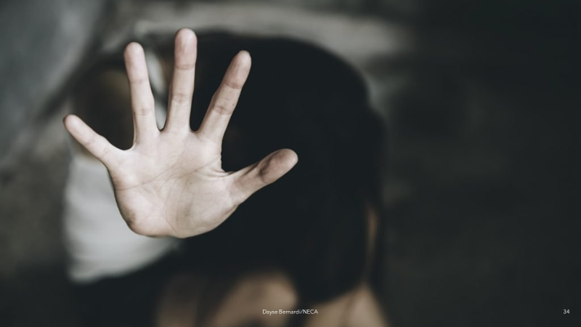
Consequências a longo prazo do abuso sexual na infância e adolescência
• Sequelas dos problemas físicos gerados pela violência sexual. Lesões, hematomas e doenças sexualmente transmissíveis (DSTs) podem interferir na capacidade reprodutiva, podendo levar, em casos mais graves a uma maior morbidade materna e fetal.
• Dificuldade de ligação afetiva e amorosa, devido a um profundo sentimento de desconfiança pelo ser humano em geral, por temor de reviver a experiência traumática ou por dissociação entre sexo e afeto, gerando sentimentos de baixa autoestima, culpa e depressão prolongada por medo da intimidade.
• Dificuldades em manter uma vida sexual saudável. Aqui, as vítimas podem ter reações divergentes: podem evitar qualquer tipo de relacionamento sexual por traumas que bloqueiam o desejo; vivenciar baixa qualidade nas relações sexuais; desenvolver incapacidade de distinguir sexo do afeto; ter compulsivo interesse sexual para provar que são amadas e para se sentirem adequadas, entre outros comportamentos disfuncionais.
• Dependência em substâncias lícitas e ilícitas. Importante ressaltar que não se deve fazer qualquer associação mecânica entre abuso sexual e uso de drogas. No entanto, há relatos de pessoas que confessaram ter usado drogas inicialmente para cuidar de sentimentos, esquecer a dor, a baixa autoestima e, mais tarde, o uso se tornou um vício. (CHILDHOOD BRASIL nas redes sociais).

Slide 41
Transtorno de Estresse Pós-Traumático
Efeitos emocionais e psicológicos que a agressão sexual pode ter sobre uma pessoa e sobre aqueles que são próximos a ela
É preciso aumentar as chances de que alguém que está sofrendo ou já sofreu abuso sexual possa reconhecer que não está sozinho na experiência, que não é sua culpa e que não precisa sofrer em silêncio.

Slide 42
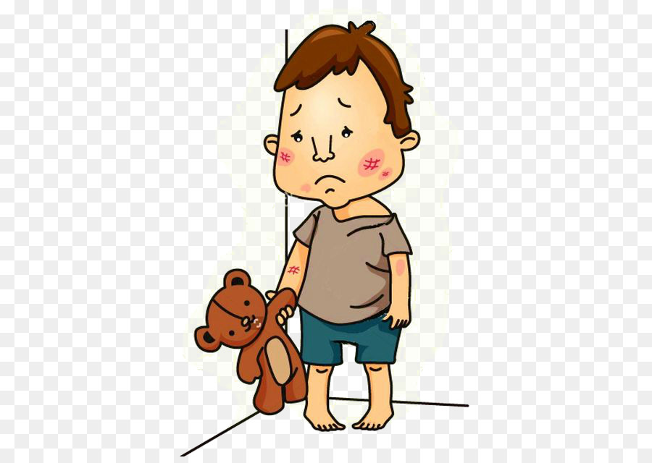
Escuta especializada x tempo da criança e das organizações x relações de confiança x ações protetivas imediatas X evitar revitimização
A criança ou o adolescente vítima ou testemunha de violência será ouvido pela “rede de proteção” instituída no município, de modo que se possa entender o que aconteceu,
A escuta especializada deve ser realizada pela “rede de proteção”, de modo que o relato da criança ou adolescente seja colhido por pessoas capacitadas e protocolos reconhecidos, especialmente, por meio de programas, serviços ou equipamentos que proporcionem atenção e atendimento integral e interinstitucional às vítimas ou testemunhas de violência, compostos por equipes multidisciplinares especializadas
3. Esta escuta deve desencadear desde logo, as intervenções de cunho “protetivo” que se fizerem necessárias,
4. Com o subsequente acionamento dos órgãos encarregados da responsabilização dos autores da violência, em havendo indícios da prática de infração penal

Slide 43
Escuta em um órgão de proteção
Essa “escuta”, pode ser realizada na rede de saúde, assistência social ou em outro órgão de proteção, apenas exigindo que esta seja efetuada por meio de profissional capacitado, em local adequado e acolhedor, com infraestrutura e espaço físico que garantam a privacidade (arts. 5º, incisos VII e XI, e 10, da Lei nº 13.431/2017).
os hospitais devem oferecer às vítimas de violência sexual atendimento emergencial, integral e multidisciplinar, visando ao controle e ao tratamento dos agravos físicos e psíquicos decorrentes de violência sexual, e encaminhamento, se for o caso, aos serviços de assistência social
Recomenda-se a criação de um Centro Integrado, onde a criança vitimada poderá receber todos os atendimentos emergenciais necessários, sobretudo em matéria de saúde

Slide 44
Como cuidar?
Efeitos possíveis das Violências
Violências
Escutar a criança ou o adolescente atentamente; Colocar a criança como o sujeito prioritário da ação - que precisa de proteção, mais do que a resolutividade do processo de responsabilização criminal do suposto agressor. Não fazer perguntas que possam levar à criança a se sentir questionada, investigada
O que a criança viveu é confuso e não é registrado como crime ou castigo, muitas vezes, é vivido como a expressão de carinho que ela aprendeu com adulto de sua confiança
Nem toda lembrança é possível...
Escuta especializada

Slide 45
Abrir-se à escuta das vozes infantis
Ser ouvinte numa atitude empática, sensível
Saber ouvir e observar atentamente
Ter uma escuta ativa com todos os sentidos aguçados
Garantir a confiabilidade na relação
Ouvir sem julgamento
Acolher e não questionar seu relato, seu silêncio
Acreditar na criança – levar sua experiencia à sério – considerar o contexto e não naturalizar a violência
Considerar a fragilidade emocional, a confusão de sensações e de sentimentos que a situação de violência causam tanto na revelação espontânea quanto no momento da escuta especializada.
Ter uma postura abeta, ética e respeitosa

Slide 46
O que pode emergir quando escutamos as crianças que nos habitam?
- A escuta interna é um exercício desafiador
- Pessoas adultas se deparam com os impactos do abuso sexual sofrido na infância durante toda a vida, mesmo ressignificando a violência sofrida – descobrem em si pedaços soltos, estruturas enrijecidas, medos, tormentas e receio da história se repetir quando o sentido abusivo fica mais evidente.
A elaboração dos traumas ocorre um processo singular
Por isso, ouvir as crianças em suas diversas linguagens (silêncios, gestos, olhares, choro, brincadeiras; expressões; movimentos) exige adultos dispostos a acolher e a lidar com a dor do outro. Não se restringe a técnicas, mas, a compromisso ético-politico
A dor do outro doí em mim e esta dor move o redesenhar dos caminhos.

Slide 47
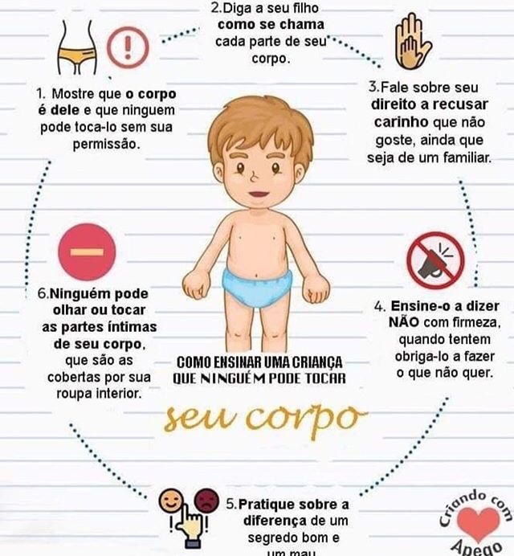
Prevenção pela educação
Outro material para trazer a discussão entre meninas e meninos é a série “Que Corpo é Esse?” do Projeto Crescer Sem Violência, realizado pelo Canal Futura em parceria com Childhood Brasil e UNICEF. Episódios como “É de menino ou menina?”, “Empoderamento feminino” e “Esteriótipos de gênero”, trazem boas discussões e reflexões sobre o tema.

Slide 48
Autoproteção (1)
O incentivo ao autocuidado e ao conhecimento para identificar e saber como agir em alguma situação de violência.
Menos De 4 anos
- A diferença entre os toques bem-vindos e os intrusivos
- Seu corpo pertence a você
- Ninguém pode tocar ou pedir que você toque nas suas partes privadas
- Para quem pedir ajuda caso seja tocado nas partes privadas
- Diga “não” quando adultos pedem para tocar nas partes privadas e
guardar segredo
De 4 a 6 anos:
- Explicar o conceito de abuso sexual
- Ninguém pode tocar ou pedir que você toque nas suas partes privadas
- O abuso sexual nunca é culpa da criança
- Se um estranho tentar levá-la para algum lugar, não é para deixar e
precisa contar pra algum adulto! Aquele adulto de referencia
De 7 a 12 anos:
- O abuso sexual pode ou não envolver o toque
- Como manter a segurança e limites pessoais na internet
- Como conhecer e evitar situações de risco
- Regras de encontros

Slide 49
Autoproteção (2) + ações preventivas integradas
A partir de 12 anos:
- Puberdade
- Gêneros e orientações sexuais
- Abuso e exploração sexual
- Doenças sexualmente transmissíveis
- Formas de denúncias
- Sexualidade
Programas em escolas para desenvolver o protagonismo de crianças, adolescentes e jovens para que possam conhecer as situações abusivas e delas de defender; educação e formação para o desenvolvimento da sexualidade como direito humano e promoção da cidadania.
Saúde Pública
Os profissionais que atuam nos serviços de saúde têm como dever diagnosticar, notificar e atender os casos de crianças e adolescentes vítimas de violências, além de encaminhá-los e acompanhá-los objetivando um atendimento integrado. Entende-se que a atuação da equipe deva envolver não apenas a vítima como também sua família. O atendimento familiar deve pautar-se, em primeira instância, na forma educativa, orientando acerca de estratégias alternativas para a solução das dificuldades de relacionamento entre seus membros. A humanização do atendimento é fundamental para a realização dessas ações
A complexidade desse problema requer que seja adotada uma abordagem interinstitucional e que atenda às realidades locais.

Slide 50
https://youtu.be/GaMFGJj2Jcg

Slide 51
Dia 16/04/23 – dia do guarda-chuva azul

